Slide 1



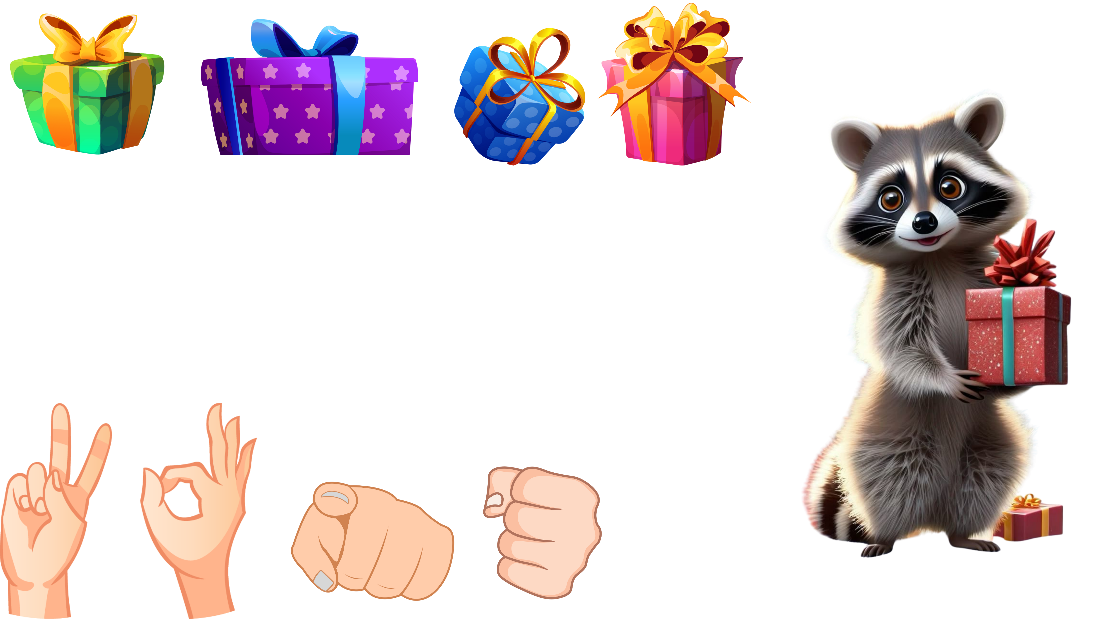




ПУ-МА
ПАН
ПЕ-РО
ПЕС
ПУХ
ПА-РА
ПО-ЛЕ
ПИ-ЛА

